Slide 1
Sociální psychologie 7 Sociální skupiny a konformita
Mgr. Jan Krása, Ph.D., Katedra psychologie, Pedagogická fakulta, MU. 2016

Slide 2
Dotaz na minulou přednášku
Jaké jsou 3 funkce emocí?
Notes:
2. Desires & beliefs

Slide 4
SOCIÁLNÍ SKUPINA (SS)
= základní a klíčový termín sociální psychologie
DEF: sociální skupina je soubor jedinců, mezi kterými existuje specifická sociální interakce, a to jak bezprostřední interakce, tak i zprostředkovaná.
SS má schopnost společného jednání = chování členů je podřízeno cílům a normám skupiny.

Slide 5
SOCIÁLNÍ SKUPINA
Hranice některých SS jsou ostré (naše kapela), jiné jsou celkem vágní (národ, resp. stát).
Ovšem každá SS nějak odlišuje ty uvnitř a ty venku. (insider x outsider)
Notes:
1. národ?

Slide 6
SOCIÁLNÍ SKUPINA
Dle různých kritérií lze vydělit různé typy SS:
- velké x malé (do cca 30 členů)
- krátkodobé x dlouhodobé
- vysoce organizované (=formální) x
málo org. (=neformální)
- s jasnými cíly x s obecnějšími cíly
- lokalizované x rozptýlené
- s automatickým členstvím x s voleným č.
- otevřené x uzavřené
- referenční sk. má na jedince vliv, jedinec se k ní vztahuje jako k ideálu či vzoru
- ad.
Jsme členy mnoha SS zaráz.

Slide 8
Agregáty
Ne všechna shromáždění lidí jsou SS:
lidé na autobusové zastávce
lidé na pláži
Jsou to tzv. agregáty. Dav je specifický druh agregátu.
Sociální kategorie je skupina osob, které vykazují jeden či více společných znaků, přičemž mezi těmito osobami neexistuje přímá interakce a komunikace. SK jsou výsledkem operacionalizace ve výzkumu. (např. nezletilé děti, studenti, ženy na mateřské dovolené.

Slide 9
Sociální organizace a jejich struktura

Slide 10
Sociální organizace a jejich struktura
Moderní armáda (od raného novověku) – tradiční (od eneolitu, kdy asi vznikl „trojí lid“?), vysoce formální, dlouhodobá, velká, s jasnými cíli, uzavřená, s voleným členstvím (krom mobilizace), s úzkou organizační strukturou.
Srov. typickou hierarchii s názvy hodností, uniformy, vlastní ubytování, vlastní ceremonie, dokonce i vlastní právo! – toť zesílené znaky každé SS.
Jiné příklady archaických organizací: státní správa (římská), círk. řády, stavební hutě, cechy.
Dnes: moderní výrobní organizace. (srov. nárůst velikosti továren od poloviny 19. stol do současnosti).

Slide 11
Máme vyvinutu sch. spolupracovat s ostatními a žít s nimi v komunitách, sch. podrobit se vedení.
Z těchto sociálních adaptací plyne celá řada důsledků: sociální konformita, poslušnost k autoritě, změna chování dle sociální role atd.

Slide 12
Konformita ve skupině
Srov. „pohybovou konformitu“ v davu.
Konformita je přizpůsobení se převažujícím či dominantním názorům, požadavkům a normám skupiny či společnosti, v níž člověk žije, a potlačení projevů vlastních.
Určitá míra konformity je jedním z logických důsledků socializace a je podmínkou pro bezkonfliktní fungování společnosti (srov. pravidla chování na silnicích).

Slide 13
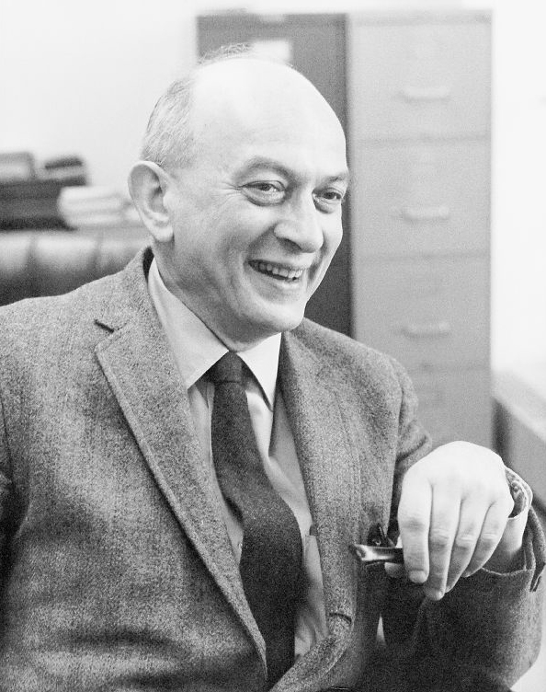
Názorová konformita ve skupině
Solomon Asch v roce 1951 (1952, 1956) zkoumal vliv tlaku skupiny na odpovědi jedince týkajících se délky zobrazovaných čar.
Experiment byl proveden metodou falešné skupiny.
Skupiny měly 7-9 členů.

Slide 14
Konformita ve skupině
Lidé byli rozděleni do dvou skupin: experimentální a kontrolní.
Měli 18x rozhodnout, která ze tří čar je stejně dlouhá jako standardní. Čáry se různě lišily, ale vždy jedna byla stejně dlouhá. 12 rozhodování bylo tzv. kruciálních.

Slide 15
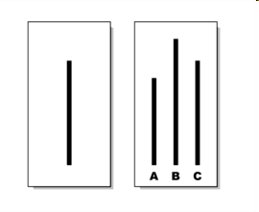
Konformita ve skupině

Slide 16
Konformita ve skupině
Zatímco v kontrolní skupině, ve které lidé odpovídali sami za sebe, neudělalo 35 ze 37 účastníků žádnou chybu (chybovost byla 0,7%)
V experimentální skupině byli lidé (7) rozsazeni do půlkruhu a měli vyslovit svoji volbu. Pozice 1-6 byla obsazena Aschovými spolupracovníky, kteří v 12 případech odpovídali shodně špatně. Poslední odpovídala zkoumaná osoba.

Slide 17
Konformita ve skupině
Jen tyto 7. osoby jevily zjevně nervozitu, rozčílení, potily se, gestikulovaly a pokukovaly se po experimentátorovi.
V této skupině dosáhla vlivem sociálního tlaku chybovost 37%.
25% neudělalo chybu nikdy (oproti 95% z kontrolní skupiny), 28% udělalo chybu v 8mi a více případech a ostatní udělali 1-7 chyb.
I ti, co odpověděli správně, uváděli, že pro ně nebylo lehké skupině odolat.

Slide 18
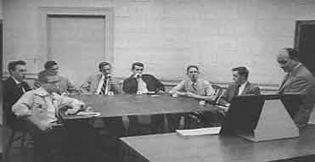
Konformita ve skupině

Slide 19
Jak ovlivňují skupiny svoje členy? ()
Když lidé hodnotí nějakou stránku reality za přítomnosti ostatních, jde jim o dvě věci: chtějí mít pravdu a chtějí na druhé udělat dobrý dojem.
K určení toho, co je pravdivé, mají lidé dva zdroje informací: 1. to, co jim říká jejich úsudek a jejich vnímání a 2. to, co jim říkají ostatní.
Lidé se naučili oceňovat v průběhu vývoje nejen vlastní rozum, ale i úsudky ostatních.

Slide 21
Konformita ve skupině
Ve většině případů se naše úsudky překrývají s úsudky ostatních a tvoří tak stabilní obraz světa.
Experimentální situace však proti sobě staví oba tyto zdroje informací a jedinec si musí vybrat.
Hovoříme o informačním vlivu, jestliže se člověk vzdává ostatním, protože více důvěřuje jejich úsudku než vlastnímu.

Slide 22
Konformita ve skupině
Existuje však i druhý důvod konformity, kdy se jedinec podrobí názoru většiny, protože se chce zůstat oblíbeným, resp. nechce se stát neoblíbeným.
Pak hovoříme o normativním vlivu.
Na ostatních závisíme v naplňování svých potřeb, je pro nás proto důležité, aby nás měli co nejraději. Protože nesouhlas s ostatními může vést k nesympatiím či přímo odmítnutí a souhlas naopak k pozitivnějšímu hodnocení, jsou lidé vedeni k tomu, aby byli s názory ostatních konformní z normativních důvodů.

Slide 23
Konformita ve skupině
Normativní a informační vliv tedy představují dva obecné mechanismy, kterými skupina ovlivňuje svoje členy.
Váha těchto mechanismů se pochopitelně napříč situacemi a u každého jednotlivce liší.

Slide 24
Konformita ve skupině
Typy konformity:
Vyhovění - Je typem vnějšího přizpůsobení (díky normativnímu vlivu), které je pouze dočasné.
Příklad:
Jestliže je osoba konformní především z normativních důvodů, tedy proto, že ji záleží na tom, co si o ní budou druzí myslet, pak změní sice svoje vnější chování, ale uvnitř si zachová své původní přesvědčení.

Slide 25
Konformita ve skupině
Typy konformity:
Akceptace (konverze) - je vnitřní přijetí (díky informačnímu vlivu), podle kterého se člověk bude řídit už napořád.
Příklad:
Jestliže jedinec důvěřuje informacím ostatních, změní navíc i svůj vnitřní názor.
Učitelům by mělo jít především o akceptaci!
Tu lze dosáhnout nejlépe vysvětlujícím (tj. „demokratickým“) stylem.
Autokratický styl výchovy vede spíše k vnějšímu vyhovění.

Slide 26
Konformita ve skupině
V rámci Aschova experimentu se ukázalo, že normativní vliv byl silnější než informační.
Dále byly učiněny další pokusy a tzv. metaanalýzy daného jevu.
Konformita vzrůstá s větší soudržností; liší se vzájemně kultury; informační vliv roste s kompetencí druhých (role vědce, profesora); větší obtížnost úkolu posiluje informační vliv...

Slide 27
Konformita ve skupině
Vliv má i velikost skupiny!
1 neměl žádný vliv
2 vyprodukovali 13% chyb
S 3mi dosáhla konformita své plné síly, tj. 33% chyb.
Více osob zvyšuje konformitu, ale stále o menší díl.

Slide 28
Konformita ve skupině
Když dal Asch účastníkům „podporu“ (odpovídal před 7. vždy dobře), chybovost byla jen 5,5%.
Pokud „podpora“ narušila jednotnost skupiny, ale odlišně od názoru účastníka, pak byla konformita stejně nízká. To ovšem platí jen pro jednoznačné názory, u složitějších konformitu narušuje jen „sociální podpora“ (=stejný názor).

Slide 29
Ovlivnění většiny menšinou
Existuje i opačný vliv, kdy menšina ovlivňuje většinu.
Většina má ovšem přístup k normativním i informačním zdrojům kontroly. Přesto menšina dokáže většinu ovlivnit (Galileo, Darwin, Freud, nové proudy v hudbě či umění, vliv ekologických či feministických hnutí apod.).

Slide 30
Ovlivnění většiny menšinou
K ovlivnění většiny dojde, jen pokud je názor menšiny konzistentní: tj. když je stabilní v čase (=diachronní stabilita) a když je stabilní v rámci menšinové skupiny (=synchronní stabilita).

Slide 31
Děkuji za pozornost

